Slide 1
NEXT AI
경기도청 AI산업육성과장
이수재

Slide 2
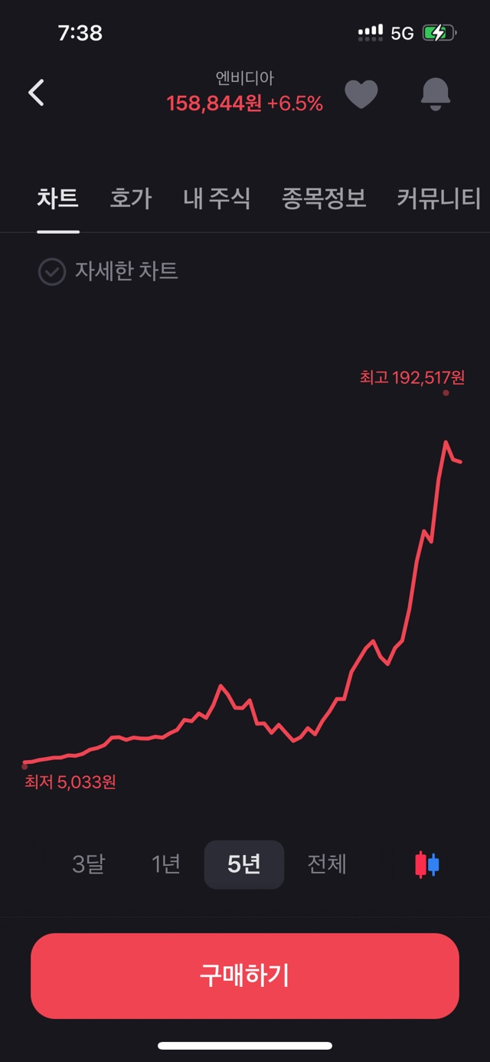
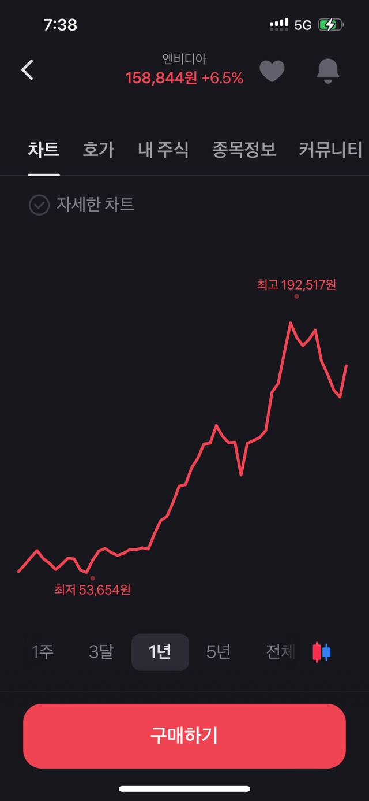
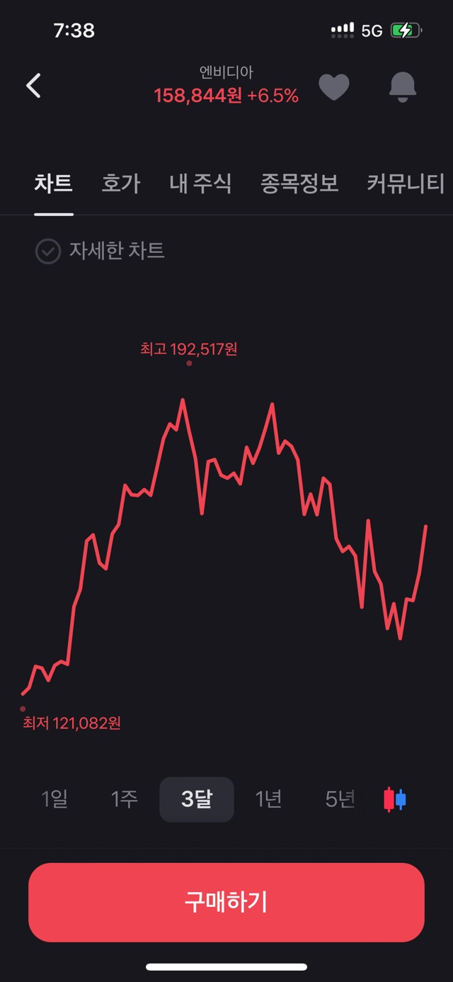
STOCK MARKET
NVIDIA

Slide 3
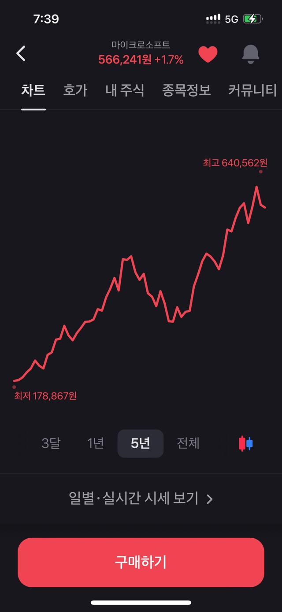
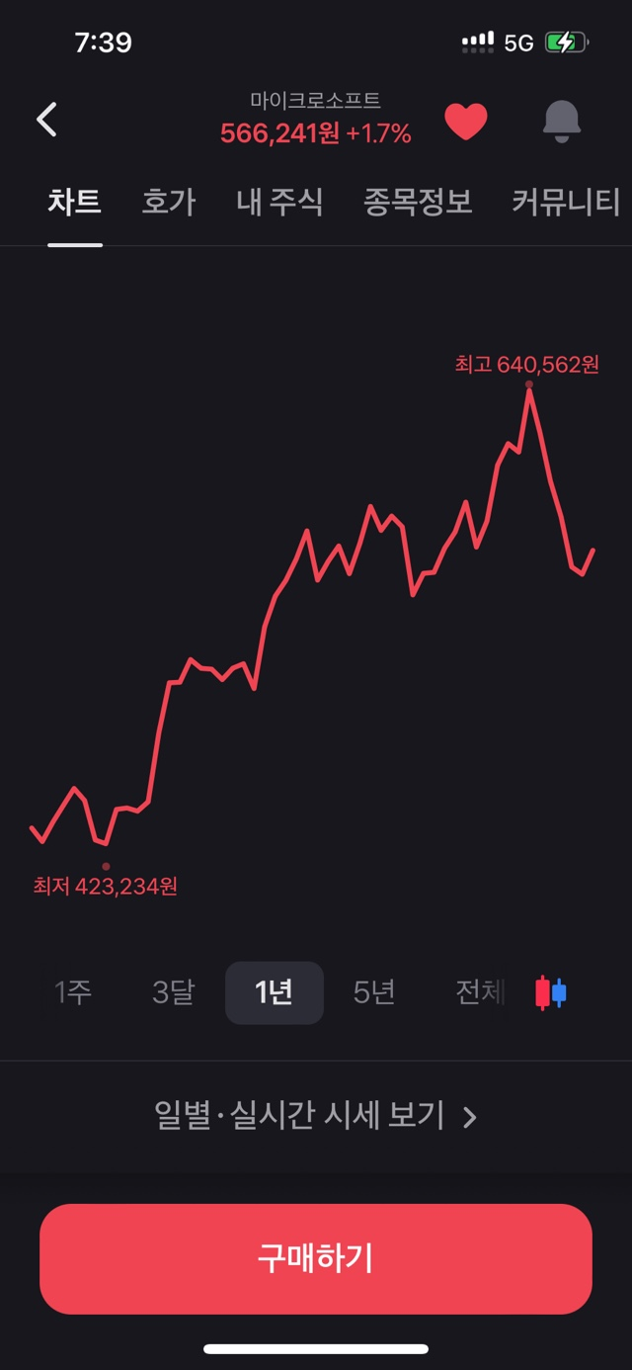
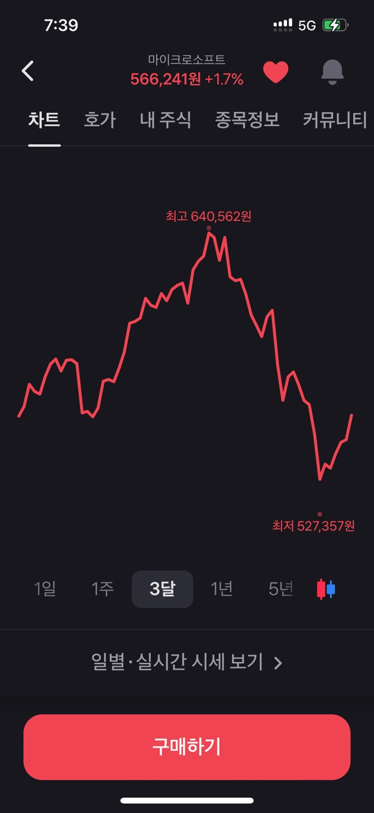
STOCK MARKET
Microsoft

Slide 4
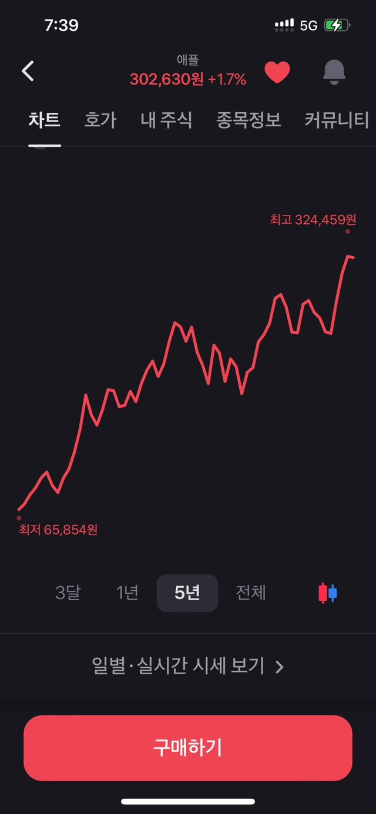
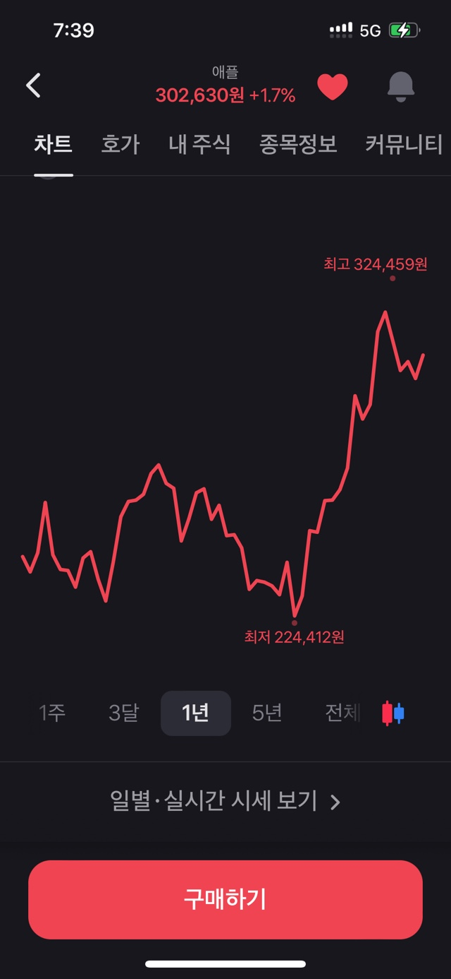
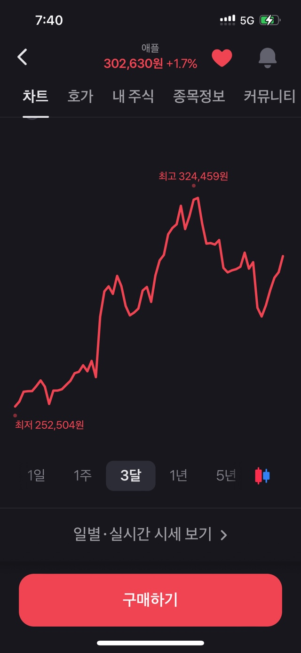
STOCK MARKET
Apple

Slide 5
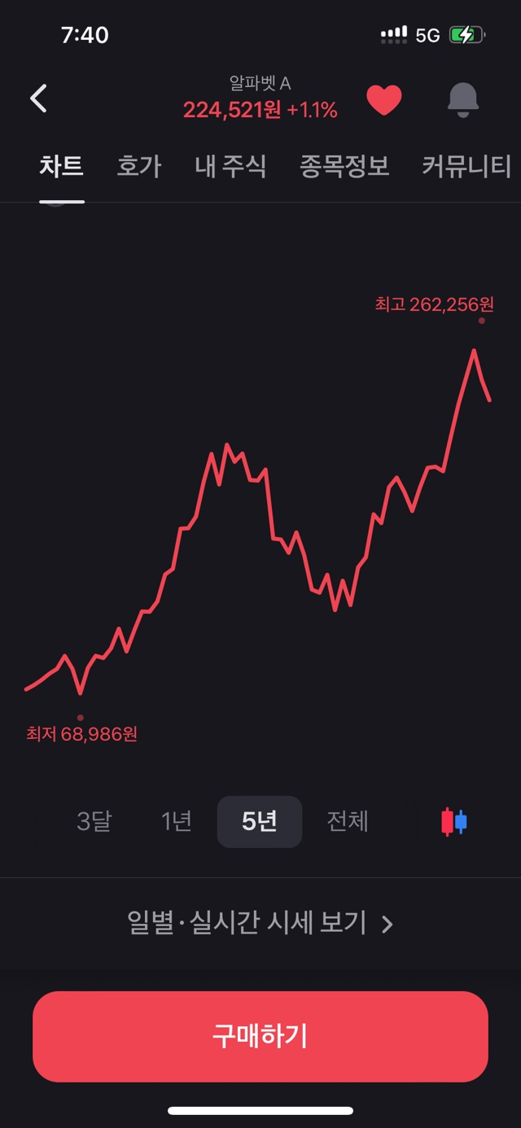
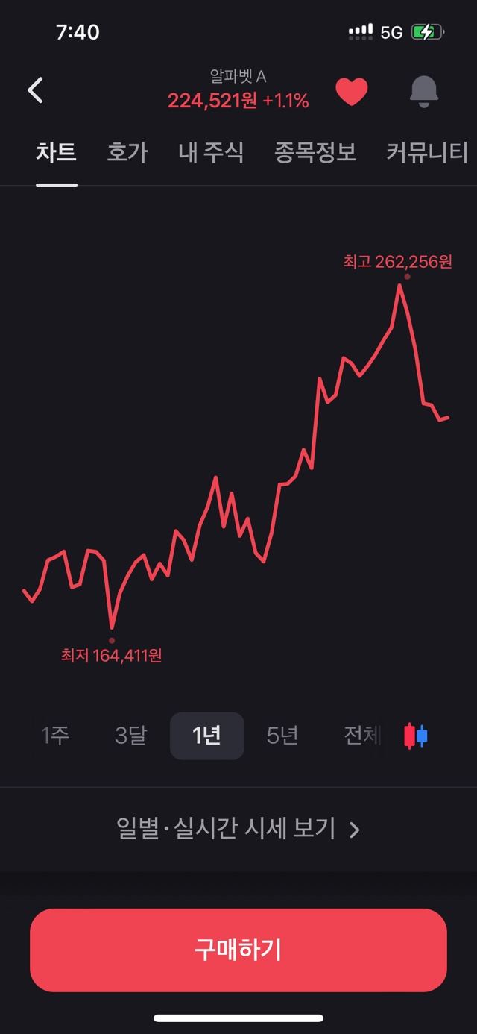
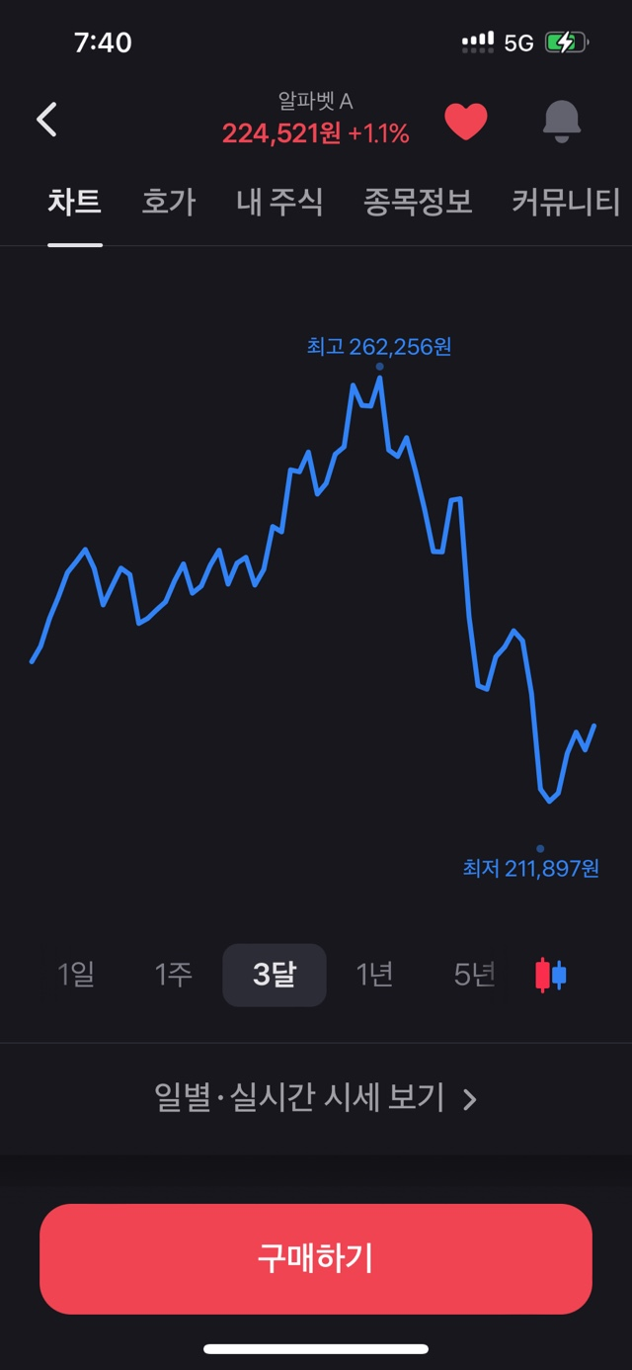
STOCK MARKET
Google

Slide 6
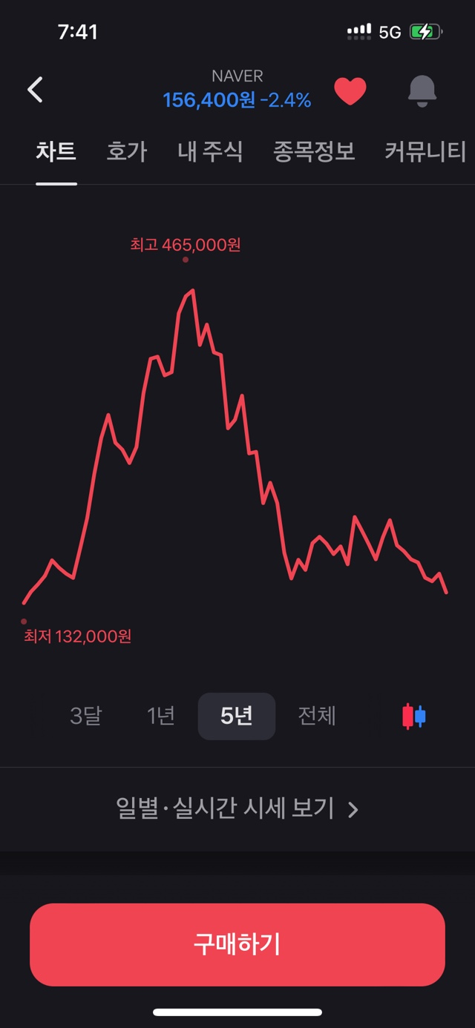
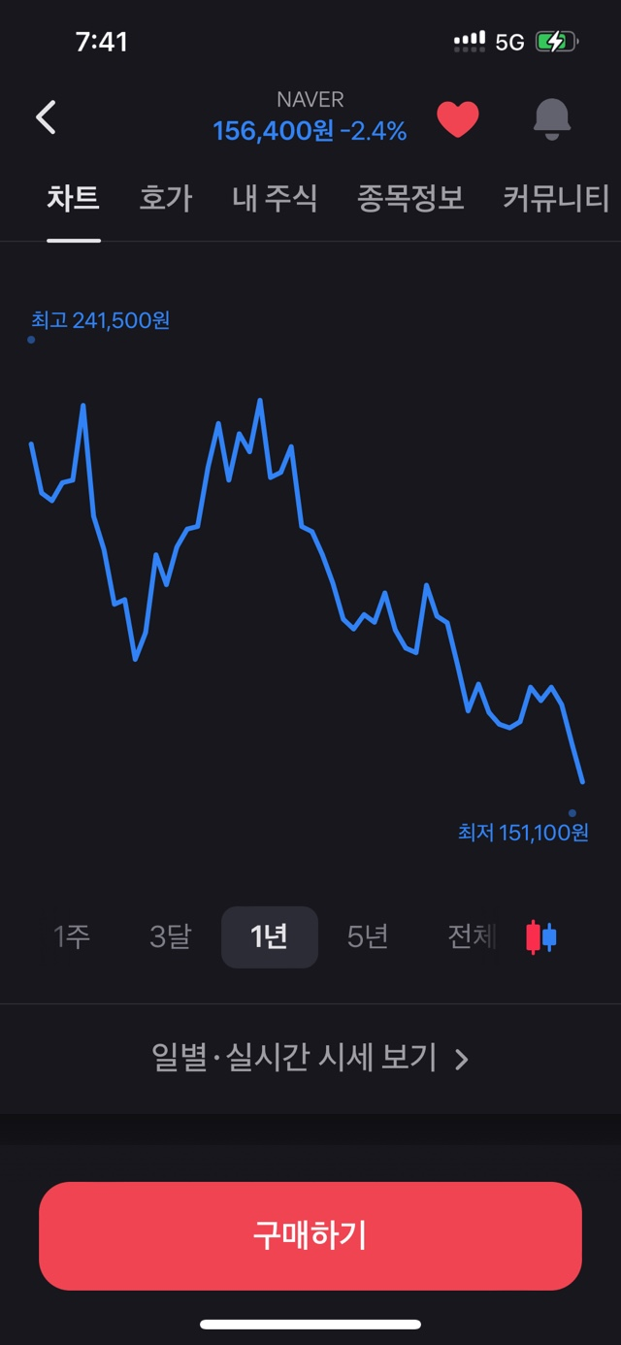
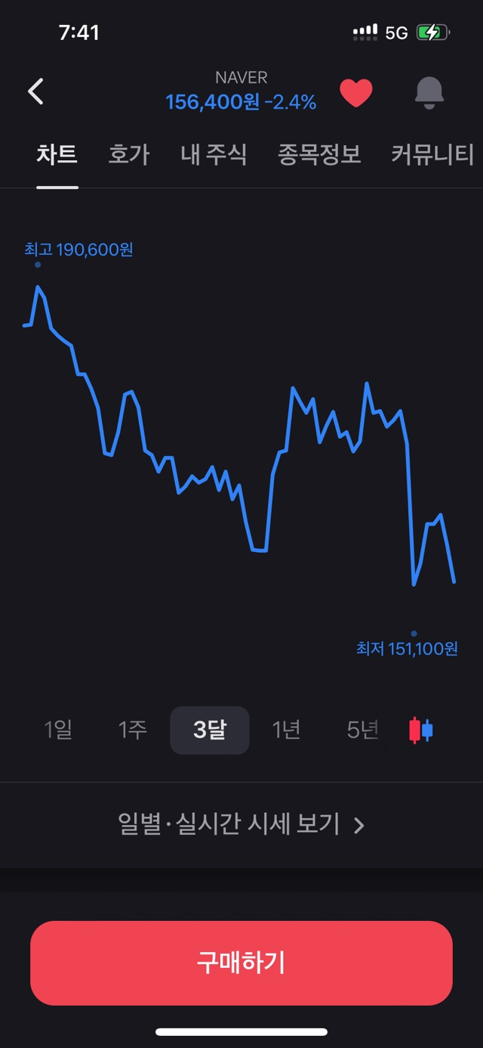
STOCK MARKET
NAVER

Slide 7
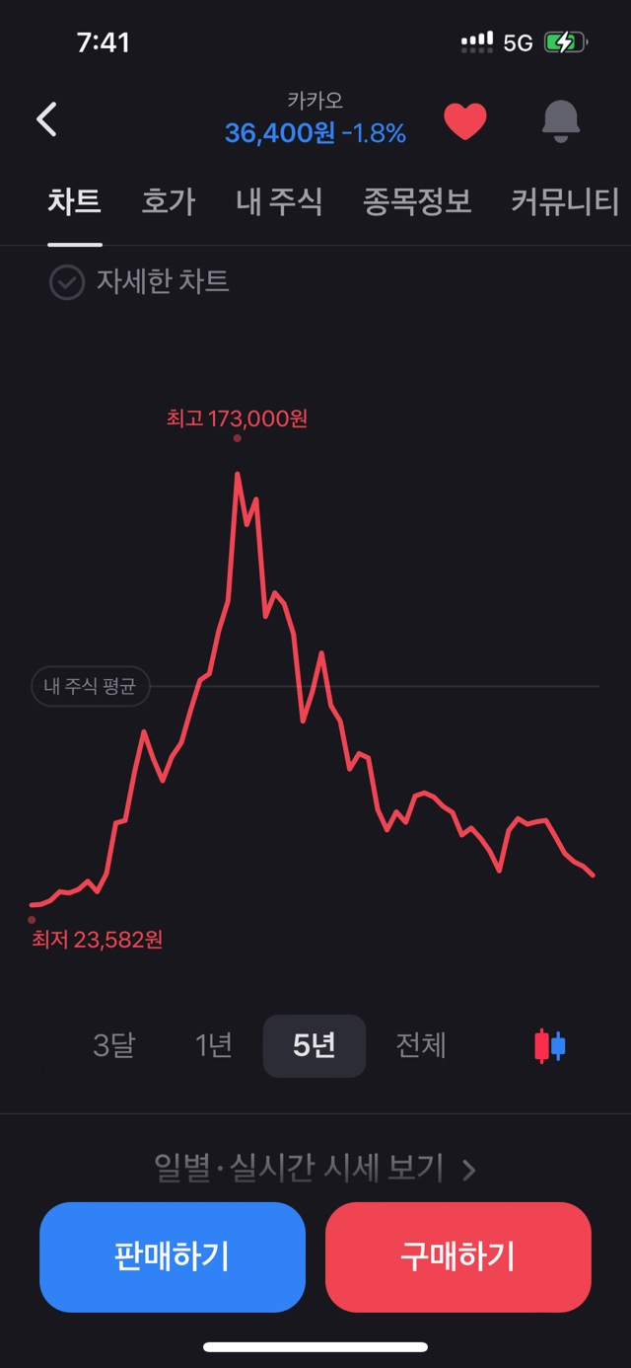
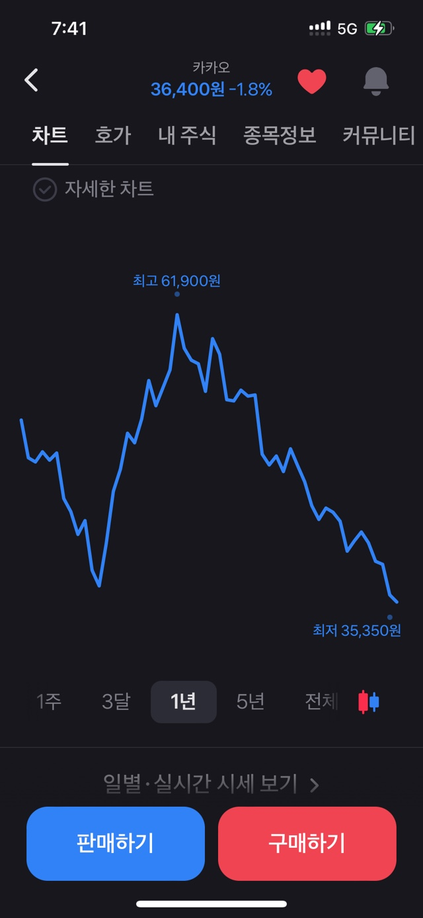
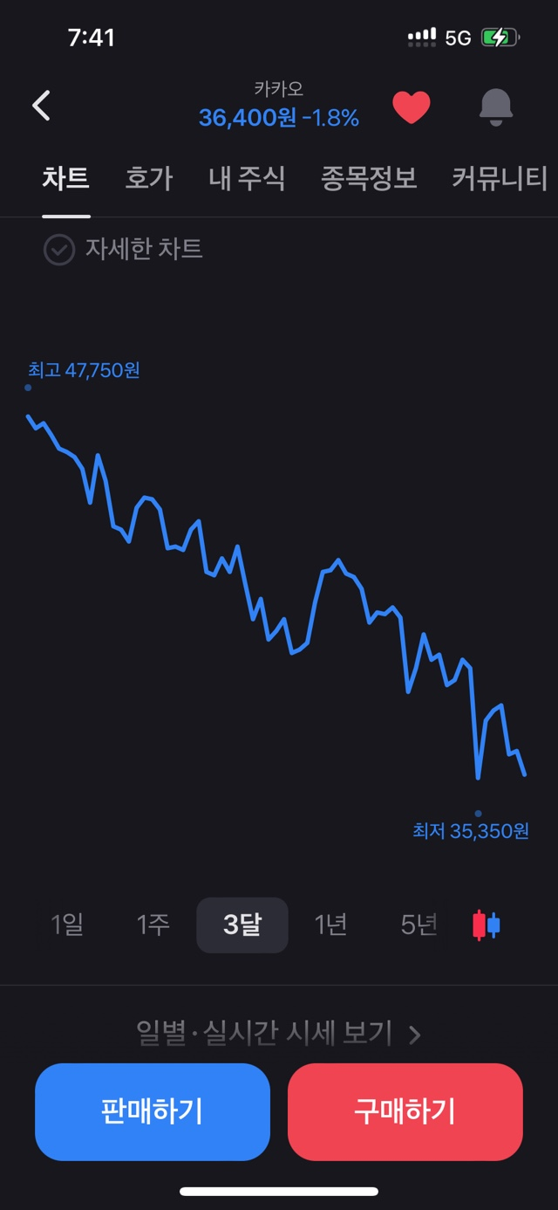
STOCK MARKET
KAKAO

Slide 8
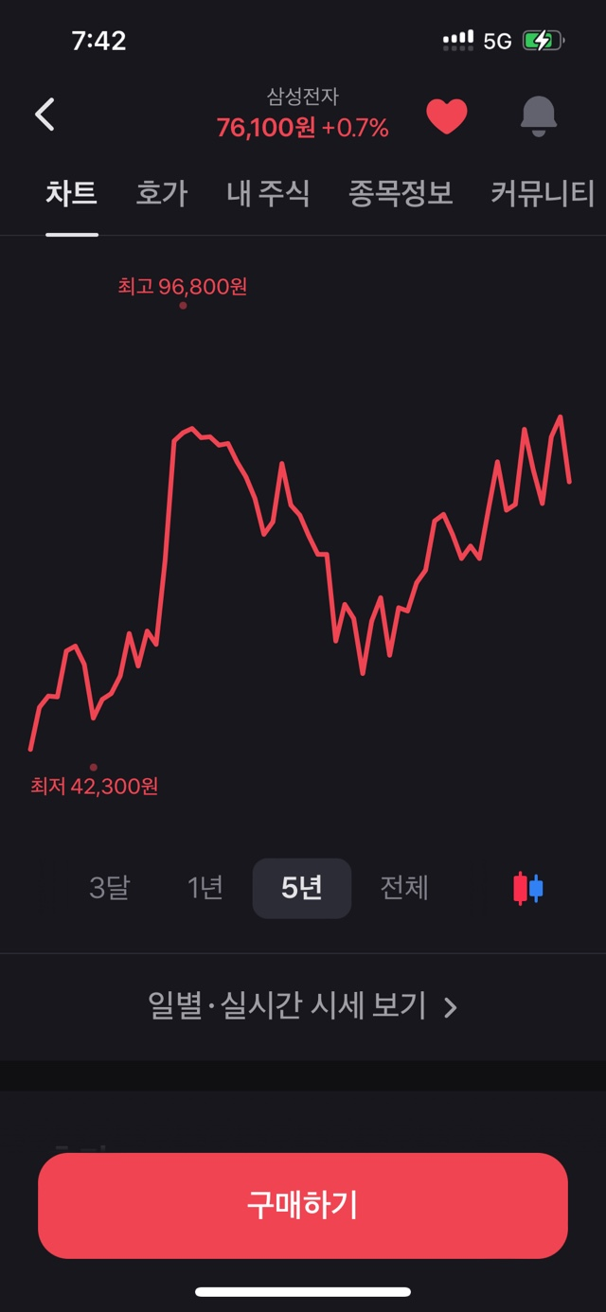
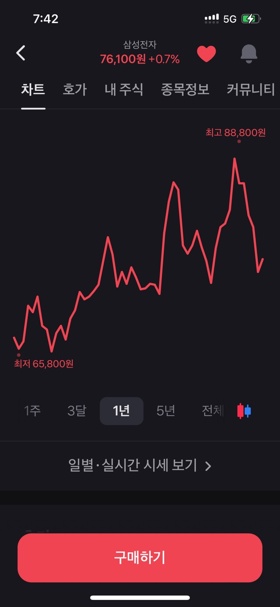
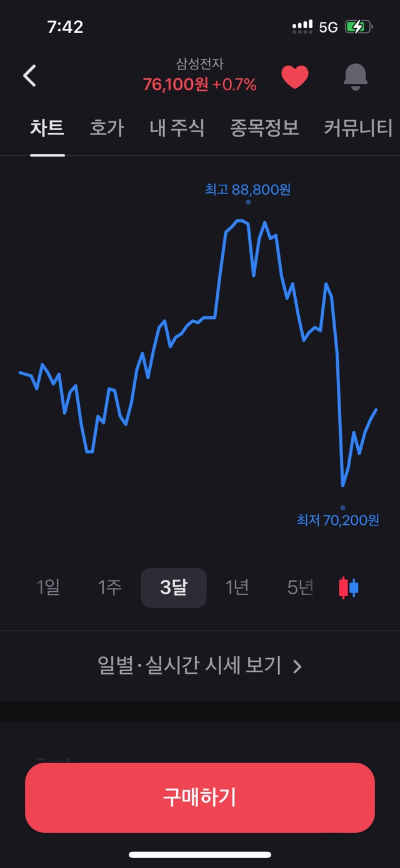
STOCK MARKET
Samsung

Slide 9
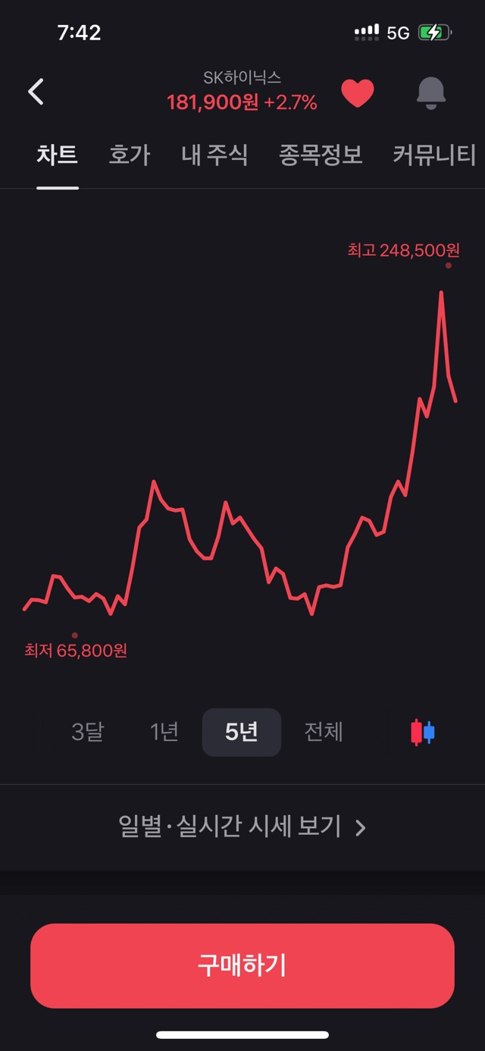
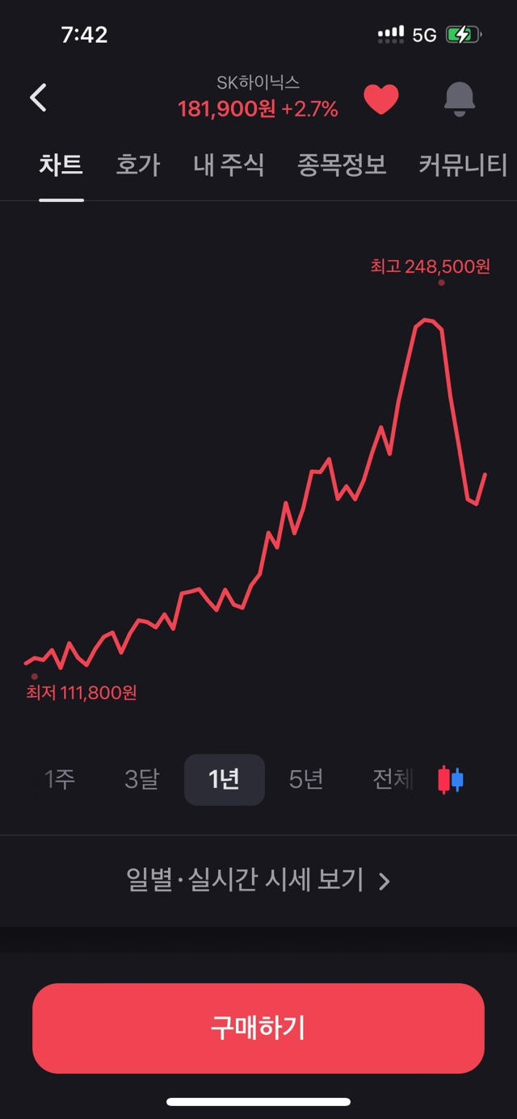
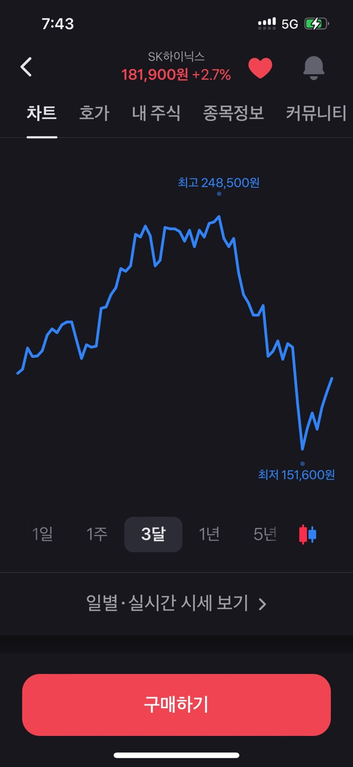
STOCK MARKET
SK하이닉스

Slide 10
Q1)미국 빅테크 기업의 주식과 한국 빅테크 기업의 주식 움직임의
차이는 왜 생기는 것일까?
Q2) 엔비디아는 왜 삼성전자가 아닌 SK 하이닉스와 관계가 긴밀할까?
Q3) AI는 인터넷 시대, 모바일 시대처럼 범용 기술이 될 수 있을까?

Slide 11
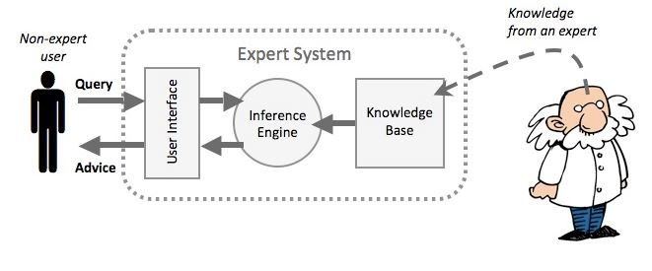
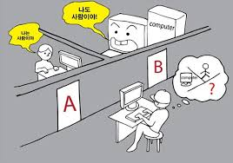
인공지능 역사
1&2차붐

Slide 12
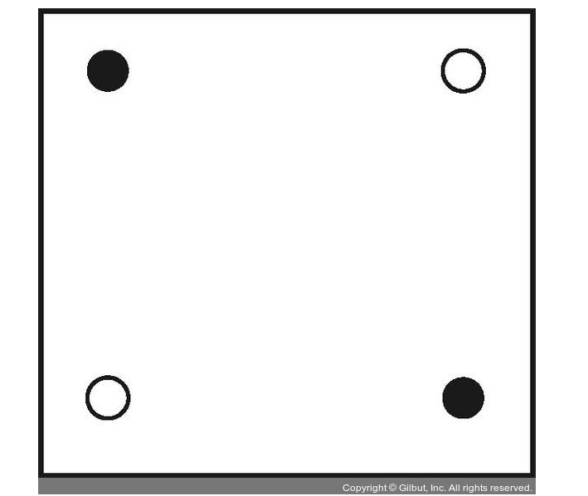
인공지능 역사
1&2차붐
네 점 사이에 직선 하나를 그어서 직선 한편에는
검은점만 있고, 다른 한쪽에는 흰점만 있도록 그리시오

Slide 13
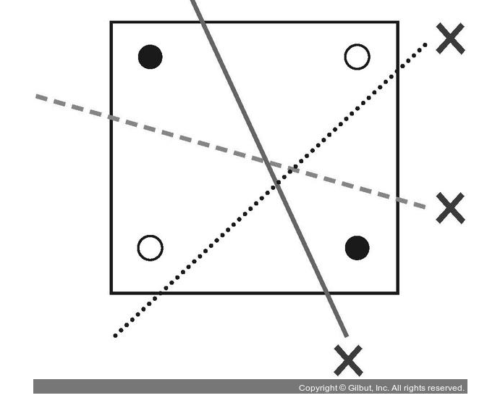

인공지능 역사
1&2차붐

Slide 14
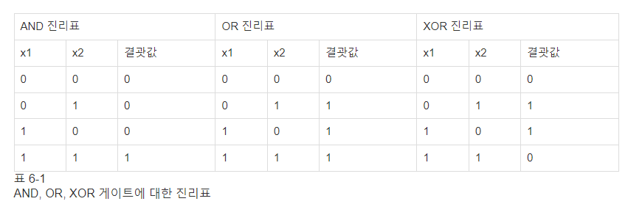
인공지능 역사
1&2차붐
https://ang-love-chang.tistory.com/26

Slide 15
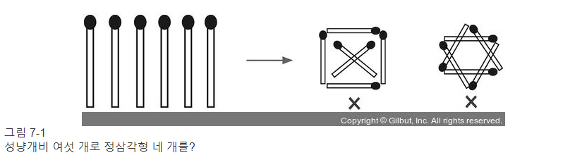
인공지능 역사
1&2차붐
https://ang-love-chang.tistory.com/26

Slide 16
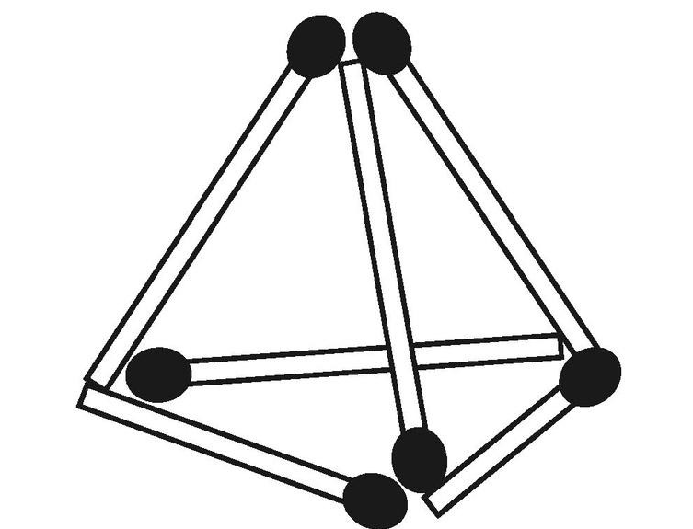

인공지능 역사
1&2차붐

Slide 17
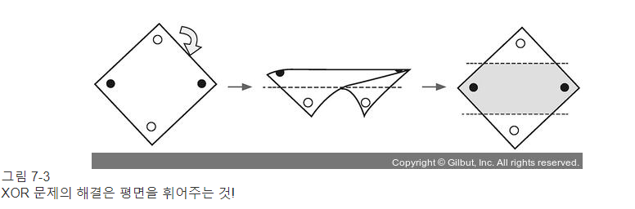
인공지능 역사
1&2차붐

Slide 18
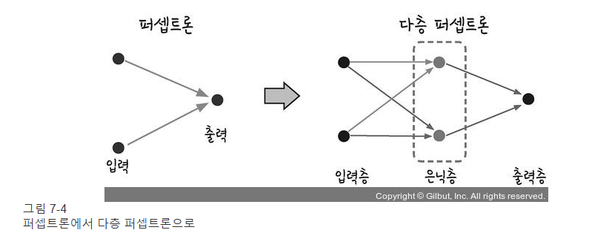
인공지능 역사
1&2차붐

Slide 19
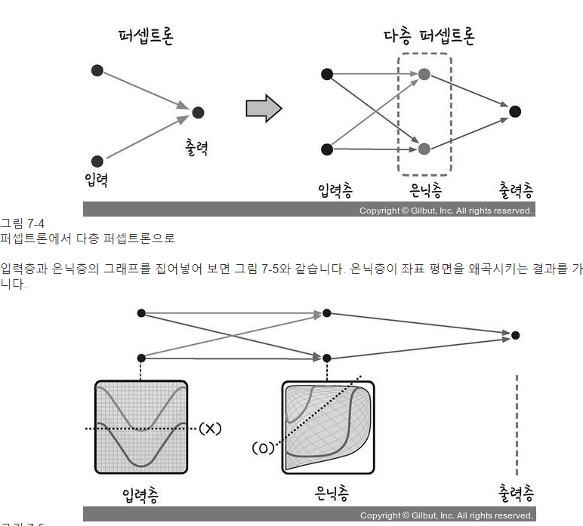
인공지능 역사
1&2차붐

Slide 20
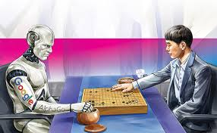

인공지능 역사
1&2차붐

Slide 21
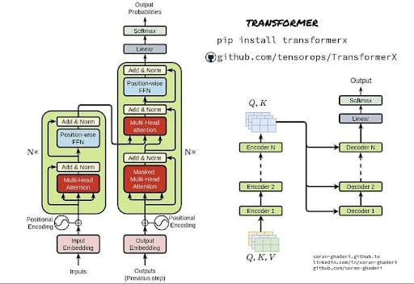
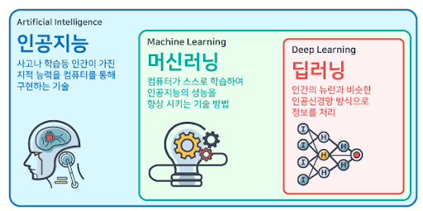
인공지능 역사
3차붐

Slide 22





인공지능 역사
3차붐

Slide 23
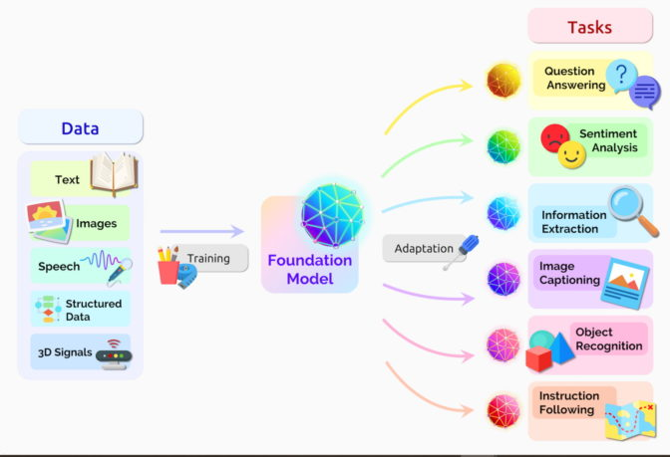
인공지능 역사
3차붐

Slide 24
Q1) 기존의 인공지능의 역할과 생성형 인공지능의 역할의 차이는?
Q2) 생성형 인공지능이 가져온 기회와 위기는 무엇일까?
Q3) 인공지능과 인간은 공존할 수 있을까?

Slide 25
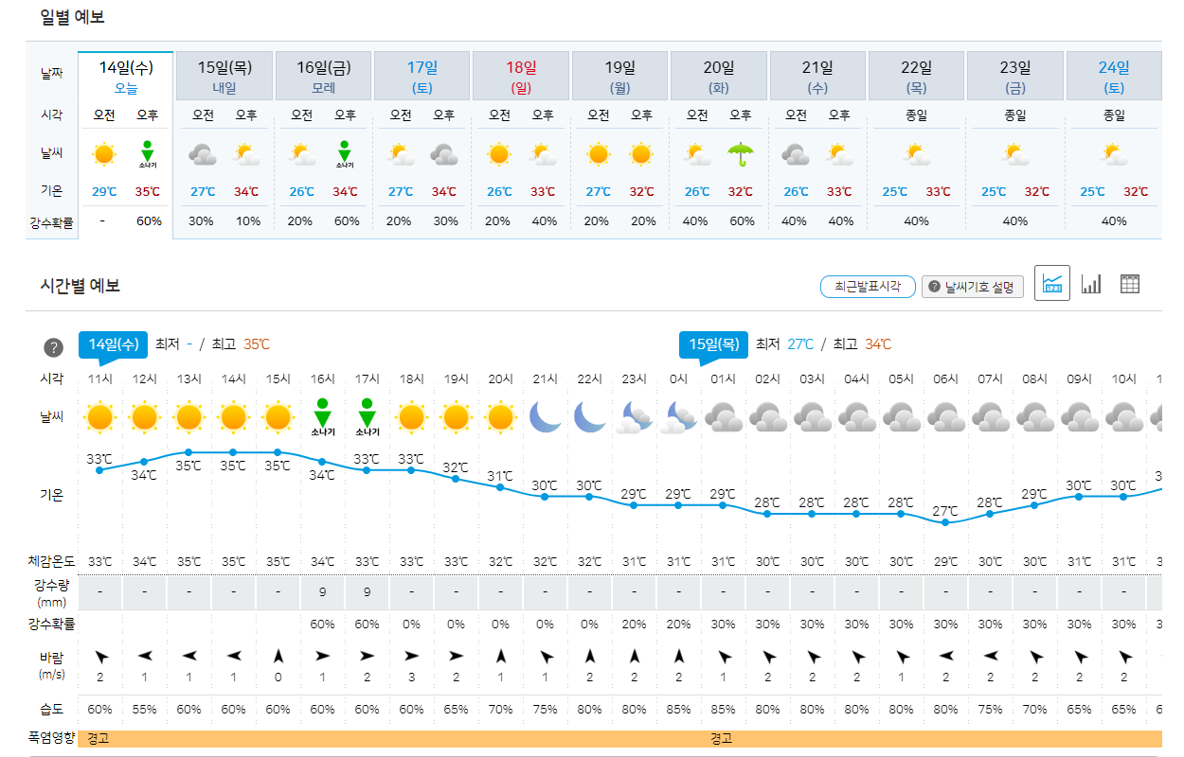
인공지능 역할
예측

Slide 26
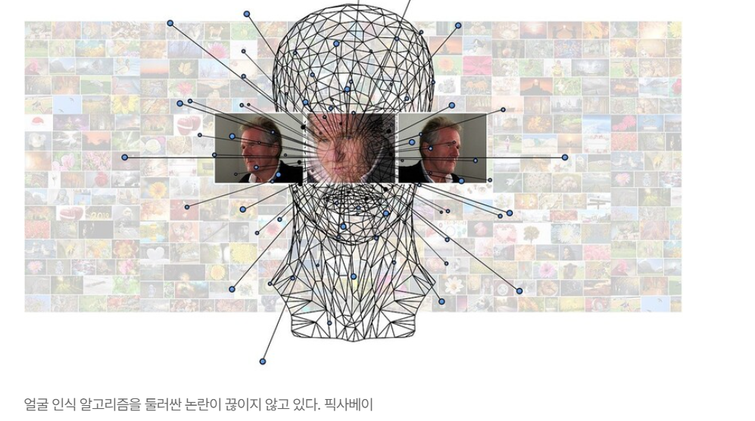
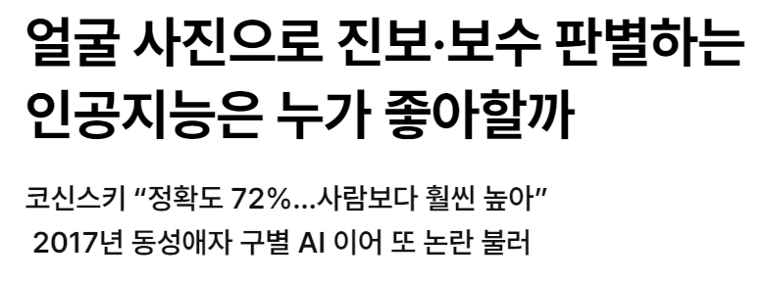
인공지능 역사
분류
https://www.hani.co.kr/arti/science/technology/979371.html

Slide 27

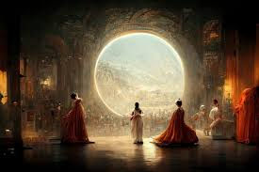

인공지능 역사
생성

Slide 28



인공지능 역할
3차붐

Slide 29
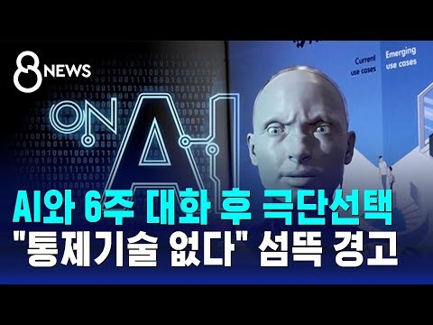
인공지능 역할
3차붐

Slide 30
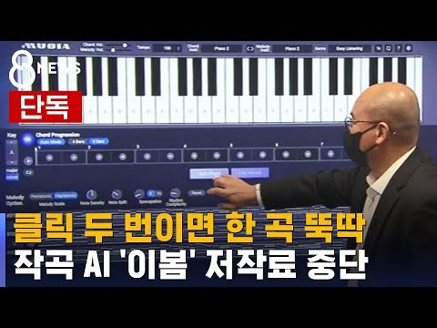
인공지능 역할
3차붐

Slide 31
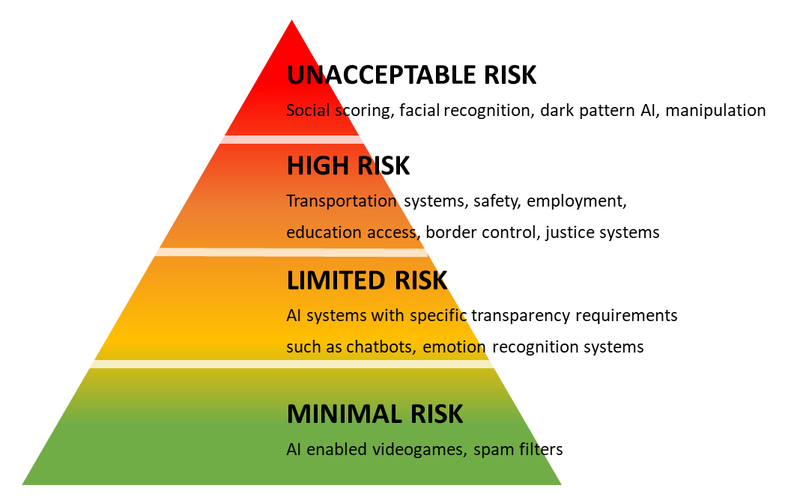
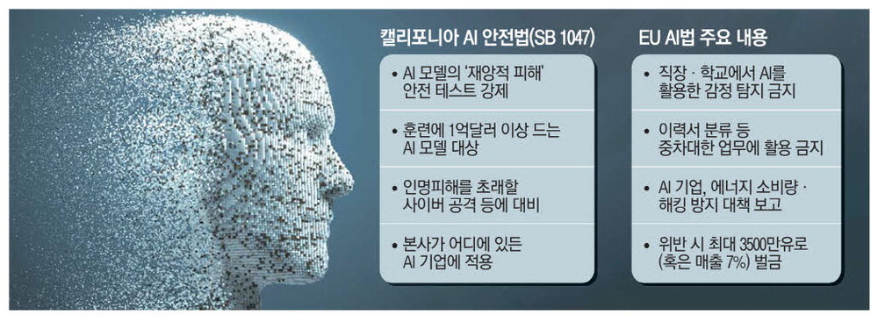
인공지능 미래
공공의 역할

Slide 32
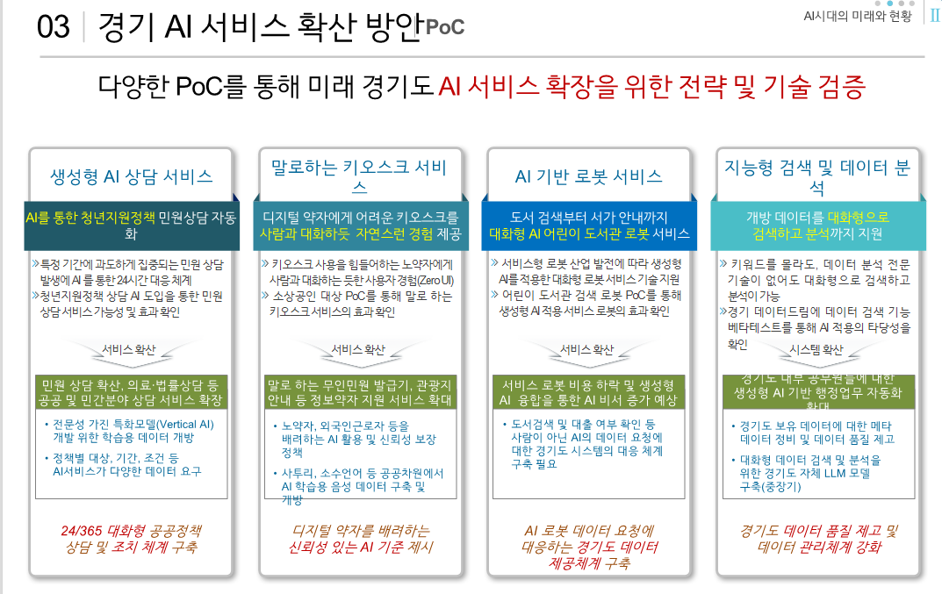
인공지능 미래
공공의 역할

Slide 33
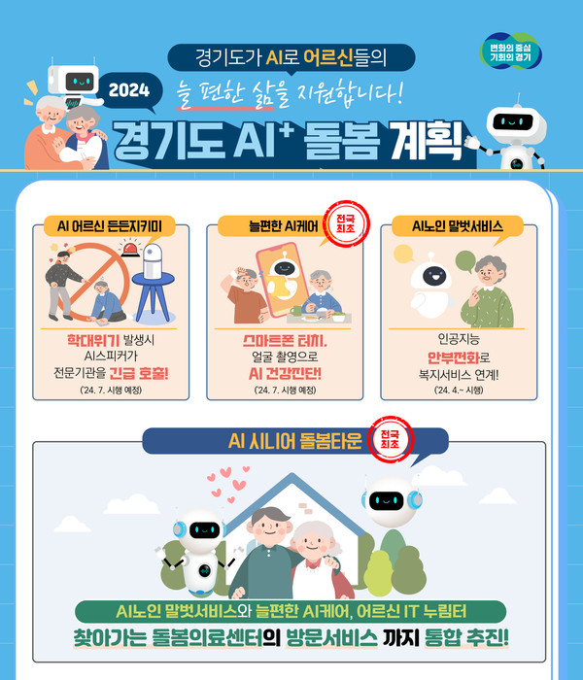

인공지능 미래
공공의 역할

Slide 34
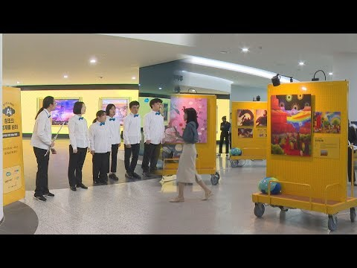
인공지능 미래
공공의 역할

Slide 35
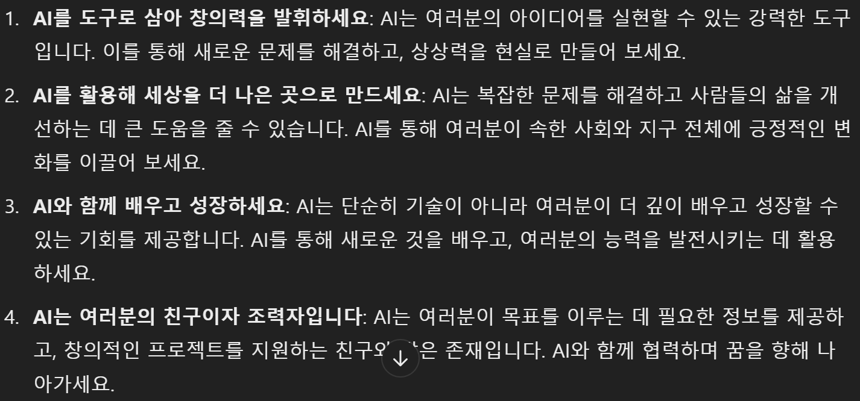

Slide 36


Slide 37


